Slide 1
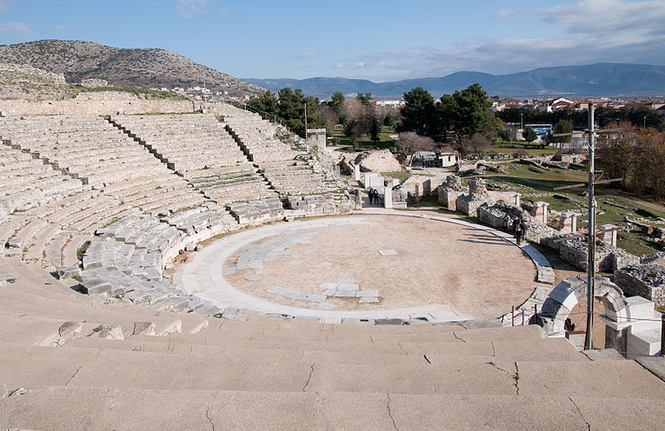
Philippi
Apostelgeschichte 16:6-40
Hansruedi Tremp
Download dieser Folie unter www.neuesleben.ch
Notes:
Parallel ev. mit Flipchart wichtiges skizzieren:

Slide 2
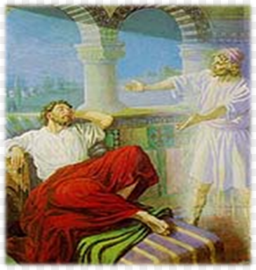
Jesus ruft dich
Apg. 16:6-10
Will ich auf Gott hören?
Kann ich zuhören?
Wie redet Gott?
Bibel
Externe Einflüsse
Innere Stimme
Notes:
⁶ Als sie aber Phrygien und das Gebiet Galatiens durchzogen, wurde ihnen vom Heiligen Geist gewehrt, das Wort in [der Provinz] Asia zu verkündigen.
⁷ Als sie nach Mysien kamen, versuchten sie, nach Bithynien zu reisen; und der Geist ließ es ihnen nicht zu.
⁸ Da reisten sie an Mysien vorbei und kamen hinab nach Troas.
⁹ Und in der Nacht erschien dem Paulus ein Gesicht: Ein mazedonischer Mann stand vor ihm, bat ihn und sprach: Komm herüber nach Mazedonien und hilf uns!
¹⁰ Als er aber dieses Gesicht gesehen hatte, waren wir sogleich bestrebt, nach Mazedonien zu ziehen, indem wir daraus schlossen, dass uns der Herr berufen hatte, ihnen das Evangelium zu verkündigen.
Unser Gott ist kommunikativ
Paulus war bereit, auf die Stimme Gottes zu hören
Bin ich, bist du bereit zu hören?
Kann ich zuhören?
Begebenheit von Elia (1. Könige 19):
¹¹ … Und siehe, der Herr ging vorüber; und ein großer, starker Wind, der die Berge zerriss und die Felsen zerbrach, ging vor dem Herrn her; der Herr aber war nicht in dem Wind. Und nach dem Wind kam ein Erdbeben; aber der Herr war nicht in dem Erdbeben.
¹² Und nach dem Erdbeben kam ein Feuer; aber der Herr war nicht in dem Feuer. Und nach dem Feuer kam die Stimme eines sanften Säuselns.
¹³ Und es geschah, als Elia dieses hörte, da verhüllte er sein Angesicht mit seinem Mantel, und er ging hinaus und trat an den Eingang der Höhle. Und siehe, da kam eine Stimme zu ihm, die sprach: Was willst/machst du hier, Elia? (er war am falschen Ort)
Können wir heute noch Stille finden?
→ heutige Herausforderung Medienkonsum und Freizeitaktivismus!
Wie redet der Herr?
→ Bibel – objektive Wahrheit, Grundprinzipien, Offenbarung Gottes
→ Externe Einflüsse: Geschwister (gesunde Prophetie), Begebenheiten (geschlossene – offene Türen), Erfahrungen
→ Innere Stimme: Gewissen, Eindrücke, Unruhe oder Frieden über eine Sache, Träume, …
Eigene Erfahrung:
Messen an der Heiligen Schrift
Austausch mit Geschwistern + und - , auf Hinweise achten, «Vlies auslegen» (Gideon)
Im Gebet vor dem Herrn bewegen, Ruhe in einer Sache suchen
Wie geht es dir?
Wann Seine Stimme das letzte mal gehört?
Seien wir aufmerksam!

Slide 3
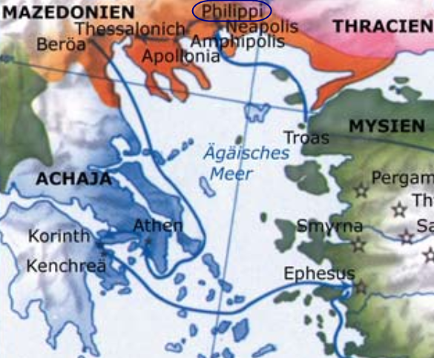
Jesus möchte dich bewegen
Apg. 16:11-12
Philippi
Freie Stadt, röm. Kolonie
Eigene Komfortzone
herausbewegen
Notes:
¹¹ So fuhren wir denn [mit dem Schiff] von Troas ab und kamen geradewegs nach Samothrace und am folgenden Tag nach Neapolis
¹² und von dort nach Philippi, welches die bedeutendste Stadt jenes Teils von Mazedonien ist, eine [römische] Kolonie. Wir hielten uns aber in dieser Stadt etliche Tage auf.
Philippi → Umbenannt vom Vater Alexander des Grossen: Philipp II von Mazedonien um 355 v. Chr.
Durch die römische Eroberung: römische Provinz Mazedonien
Entscheidende Schlacht nach der Ermordung Cäsars:
Augustus (Octavian) ← → Brutus und Cassius
Augustus machte zu röm. Kolonie, freie Stadt, «Klein-Rom»
An der Via Egnatia, wichtigste Stadt im östlichen Teils Mazedoniens
Hauptstadt von Mazedonien war Thessalonich
Beispiele von akkurater (genauer) Geschichtsschreibung von Lukas:
→ Vers 12: römische Kolonie: eine Siedlung, in der zahlreiche römische Militärveteranen lebten und die besondere Privilegien genoss (u.a. römische Stadtverfassung und Steuerbefreiung).
→ Verse 19b/20: die Obersten waren Bürger von Philippi, gr. Strategois (je 2 für die Stadt)
→ Bibel ist kein Mythenbuch, Zuverlässige Beschreibung von Gottes Reden und Wirken
Paulus liess sich bewegen
Will ich mich aus meiner Komfortzone herausbewegen?
Bsp.: Abram 1. Mose 12:1 Geh hinaus aus deinem Land (Ur, damalige Zivilisation!) und aus deiner Verwandtschaft (seinem geliebten Umfeld!) und aus dem Haus deines Vaters in das Land, das ich dir zeigen werde!
Bewegung ist für uns nicht unbedingt geographisch zu verstehen!
Joh. 6:35 «Jesus aber sprach zu ihnen: Ich bin das Brot des Lebens. Wer zu mir kommt, den wird nicht hungern, und wer an mich glaubt, den wird niemals dürsten.»
Bist du mit deinen Sünden zu Jesus gegangen?
Flipchart (1. Teil zeichnen, Evangeliums-Kurzerläuterung)
Persönlich: vor mehr als 30 Jahren mich zu Jesus bewegen lassen, habe es nie bereut.
Wer Schritte wagen möchte, nach dem Gottesdienst mit Mitarbeiter der Gemeinde hier oder mit mir reden.

Slide 4
Jesus hat ein Ziel mit dir
Apg. 16:13-15
2 Hauptaufgabenbereiche
Verkündigung des Evangeliums
Matt. 28:19
Aufbau der Gemeinde
Matt. 28:20
«Folge mir nach …»
Notes:
¹³ Und am Sabbattag gingen wir vor die Stadt hinaus, an den Fluss, wo man zu beten pflegte; und wir setzten uns und redeten zu den Frauen, die zusammengekommen waren.
¹⁴ Und eine gottesfürchtige Frau namens Lydia, eine Purpurhändlerin aus der Stadt Thyatira, hörte zu; und der Herr tat ihr das Herz auf, sodass sie aufmerksam achtgab auf das, was von Paulus geredet wurde.
¹⁵ Als sie aber getauft worden war und auch ihr Haus, bat sie und sprach: Wenn ihr davon überzeugt seid, dass ich an den Herrn gläubig bin, so kommt in mein Haus und bleibt dort! Und sie nötigte uns.
Es gab nur wenige Juden in Philippi (keine 10 Männer für eine Synagoge)
Gegensatz: Thessalonich mit Synagoge
Wann hast du dein Leben Jesus übergeben?
Willst du dich aus deiner «Komfortzone» herausbewegen lassen?
Willst du dich dorthin bewegen lassen, wo der Herr dich gebrauchen möchte?
2 Hauptaufgabenbereiche für uns als Nachfolger von Jesus:
→ Matt. 28:19 So geht nun hin und macht zu Jüngern alle Völker, und tauft sie auf den Namen des Vaters und des Sohnes und des Heiligen Geistes
Verkündigung des Evangeliums (durch Wort und Tat, Literatur, Einladen zum Gottesdienst, Internetseite, Zeugnis sein und geben, auf Ausländer zugehen, Mission aktiv unterstützen, …)
Zusage Gottes Rom 10:15b: «Wie lieblich sind die Füße derer, die Frieden verkündigen, die Gutes verkündigen!»
→ Matt. 28:20 und lehrt sie alles halten, was ich euch befohlen habe. Und siehe, ich bin bei euch alle Tage bis an das Ende der Weltzeit! Amen.
Aufbau seiner Gemeinde
1. Petrus 4:10: «Dient einander, jeder mit der Gnadengabe, die er empfangen hat, als gute Haushalter der mannigfaltigen Gnade Gottes.»
Jesus ruft dir speziell zu: «Folge mir nach, …»
Johannes 12:26: «Wenn jemand mir dienen will, so folge er mir nach; und wo ich bin, da soll auch mein Diener sein; und wenn jemand mir dient, so wird ihn [mein] Vater ehren.»
Im Beispiel von 1. Kor. 12: ein Leib – viele Glieder: Jeder ist wichtig an seinem Ort
21 Und das Auge kann nicht zur Hand sagen: Ich brauche dich nicht!, oder das Haupt zu den Füßen: Ich brauche euch nicht!
22 Vielmehr sind gerade die scheinbar schwächeren Glieder des Leibes notwendig,
Es gibt in unserem Leben immer wieder Weggabelungen!
Meine letzte «grössere» Weggabelung: Entscheid zum Studium «Master in Theologie», bin gespannt, wie Gott mich weiter führt
→ Flipchart weiterzeichnen!
Willst du Jesus nachfolgen?
Gibt es ein grösseres Ziel in dieser Welt, als Jesus Christus dienen?
Wie willst du dich entscheiden?
Besprich wichtige Entscheidungen vorher mit reifen Geschwister und/oder mit Verantwortlichen der Gemeinde

Slide 5
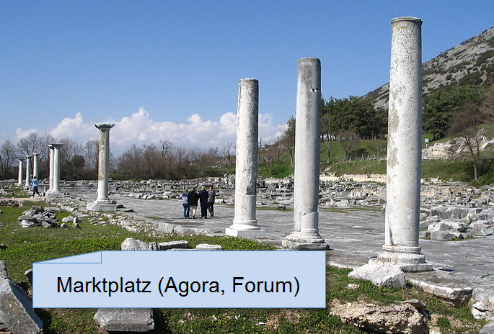
Erwarte Widerstand
Apg. 16:16-24
Widrigkeiten gehören dazu
geistlicher Kampf
Lüge
Einschüchterung
Verleumdung
Verführung
Notes:
¹⁶ Es geschah aber, als wir zum Gebet gingen, dass uns eine Magd begegnete, die einen Wahrsagegeist hatte und ihren Herren durch Wahrsagen großen Gewinn verschaffte.
¹⁷ Diese folgte Paulus und uns nach, schrie und sprach: Diese Männer sind Diener des höchsten Gottes, die uns den Weg des Heils verkündigen!
¹⁸ Und dies tat sie viele Tage lang. Paulus aber wurde unwillig, wandte sich um und sprach zu dem Geist: Ich gebiete dir in dem Namen Jesu Christi, von ihr auszufahren! Und er fuhr aus in derselben Stunde.
¹⁹ Als aber ihre Herren sahen, dass die Hoffnung auf ihren Gewinn entschwunden war, ergriffen sie Paulus und Silas und schleppten sie auf den Marktplatz vor die Obersten der Stadt;
²⁰ und sie führten sie zu den Hauptleuten und sprachen: Diese Männer, die Juden sind, bringen unsere Stadt in Unruhe
²¹ und verkündigen Gebräuche, welche anzunehmen oder auszuüben uns nicht erlaubt ist, da wir Römer sind!
²² Und die Volksmenge stand ebenfalls gegen sie auf; und die Hauptleute rissen ihnen die Kleider ab und befahlen, sie mit Ruten zu schlagen.
²³ Und nachdem sie ihnen viele Schläge gegeben hatten, warfen sie sie ins Gefängnis und geboten dem Kerkermeister, sie sicher zu verwahren.
²⁴ Dieser warf sie auf solchen Befehl hin ins innere Gefängnis und schloss ihre Füße in den Stock.
Völlig unerwartete Wende?
Nach dem Sieg in einem male eine totale Niederlage
Alles scheint verloren
Jesus in Johannes 15:20: Gedenkt an das Wort, das ich zu euch gesagt habe: Der Knecht ist nicht größer als sein Herr. Haben sie mich verfolgt, so werden sie auch euch verfolgen; haben sie auf mein Wort [argwöhnisch] achtgehabt, so werden sie auch auf das eure [argwöhnisch] achthaben.
Paulus schreibt später in 2. Timotheus 2:3 «Du nun erdulde die Widrigkeiten als ein guter Streiter Jesu Christi!»
Wenn du andere aus ihrer Komfortzone bewegen möchtest → dann kann es ungemütlich werden
Die Herren der Magd verloren ihr Einkommen
Später kommt Paulus in Ephesus mit Demetrius dem Silberschmid in den gleichen Clinch (Apg. 19)
Jesus wahrhaftig nachfolgen heisst alle Lebensbereiche auf Gott hin ausrichten und von Ihm ins Gute umgestalten lassen.
Unsere Botschaft berührt somit das Innerste des Menschen
Liebgewordenes wird in Frage gestellt
Das Ansprechen vom Umgang mit Geld und Sexualität wird selbst unter Gläubigen manchmal abenteuerlich
Widerstand ist geistlich zu deuten!
Teufel/Dämonen sind real und wirken durch die Lüge: Epheser 6:11-12 «Zieht die ganze Waffenrüstung Gottes an, damit ihr standhalten könnt gegenüber den listigen Kunstgriffen (heimtückischen Angriffen, Lügengebäude wie z.B. das ganze Evolutionsparadigma) des Teufels;
denn unser Kampf richtet sich nicht gegen Fleisch und Blut, sondern gegen die Herrschaften, gegen die Gewalten, gegen die Weltbeherrscher der Finsternis dieser Weltzeit, gegen die geistlichen [Mächte] der Bosheit in den himmlischen [Regionen].»
Taktiken:
Einschüchterung, Verfolgung bis zum Tod → Jesus sagt dazu in Lukas 12:4: «Fürchtet euch nicht vor denen, die den Leib töten und danach nichts Weiteres tun können.»
Denken wir in unseren Gebeten an die Verfolgten in Nordkorea, islamischen Ländern (siehe z.B. Information Open Doors)
Verleumdungen: denken wir an die aktuelle Kampagne bezüglich Evangelikale Erziehungsmethoden, die uns direkt betrifft. Ich lese ein paar Schlagzeilen der letzten Tage:
NZZ 5.4. : Erziehung mit Prügel und Schuldgefühl
Tagesanzeiger 5.4.: Fachstelle rückt fragwürdiger Kindererziehung zu Leibe
SRF 20.4.: Körperstrafe in Gottes Namen
Beobachter 9.4.: Liebe dein Kind – auch mit der Rute: Evangelikale Kreise werben für die Prügelstrafe bei Babys und Kleinkindern.
Verführung «… denn der Satan selbst verkleidet sich als ein Engel des Lichts.» 2. Kor. 11:4
Flip-Chart noch fertig zeichnen
Menschen werden als Agenten missbraucht. → Menschen trotzdem in Liebe begegnen

Slide 6
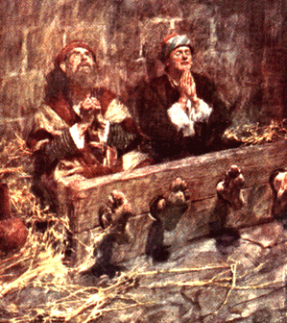
Mit Jesus kannst du überwinden
Apg. 16:25-34
Situationen des Schmerzes, Verlusts, Enttäuschung, Ausweglosigkeit
Vertrauen entgegenbringen
Offenes Gebet
Dank, Lob
nicht «warum» sondern «wozu»
geistliche Erdbeben
Notes:
²⁵ Um Mitternacht aber beteten Paulus und Silas und lobten Gott mit Gesang, und die Gefangenen hörten ihnen zu.
²⁶ Da entstand plötzlich ein großes Erdbeben, sodass die Grundfesten des Gefängnisses erschüttert wurden, und sogleich öffneten sich alle Türen, und die Fesseln aller wurden gelöst.
²⁷ Da erwachte der Kerkermeister aus dem Schlaf, und als er die Türen des Gefängnisses geöffnet sah, zog er sein Schwert und wollte sich töten, weil er meinte, die Gefangenen seien entflohen.
²⁸ Aber Paulus rief mit lauter Stimme und sprach: Tu dir kein Leid an; denn wir sind alle hier!
²⁹ Da forderte er ein Licht, sprang hinein und fiel zitternd vor Paulus und Silas nieder.
³⁰ Und er führte sie heraus und sprach: Ihr Herren, was muss ich tun, dass ich gerettet werde?
³¹ Sie aber sprachen: Glaube an den Herrn Jesus Christus, so wirst du gerettet werden, du und dein Haus!
³² Und sie sagten ihm das Wort des Herrn und allen, die in seinem Haus waren.
³³ Und er nahm sie zu sich in jener Stunde der Nacht und wusch ihnen die Striemen; und er ließ sich auf der Stelle taufen, er und all die Seinen.
³⁴ Und er führte sie in sein Haus, setzte ihnen ein Mahl vor und freute sich, dass er mit seinem ganzen Haus an Gott gläubig geworden war.
Hättest du / hätte ich in dieser Situation gesungen und Gott gelobt?
Paulus und Silas taten es.
Im Schmerz, Verlusts, Enttäuschung, des nicht Verstehens, des nicht Weitersehens:
Unser vorbehaltloses Vertrauen Gott entgegenbringen durch Glauben 1. Korinther 10:13b: «Gott aber ist treu; er wird nicht zulassen, dass ihr über euer Vermögen versucht werdet, sondern er wird zugleich mit der Versuchung auch den Ausgang schaffen, sodass ihr sie ertragen könnt.»
Den Schmerz, Unverständnis usw. vor Gott ausbreiten (Psalmen als Beispiele nehmen!)
Ihm Danken für sein (noch verborgener) Plan und seine Nähe 1. Thess. 5:16-18 Freut euch allezeit! Betet ohne Unterlass! Seid in allem dankbar; denn das ist der Wille Gottes in Christus Jesus für euch.
Ihn Loben, Anbeten in seinen Eigenschaften als der Allmächtige, Liebende, Gutmütige, Langmütige usw.
Warum-Frage in eine Wozu-Frage umwandeln!
Gott gestaltet unseren Charakter durch Leiden und Schwierigkeiten hindurch Beispiel aus der Natur: Palme wird durch Stürme stärker
Als Chance des geistlichen Wachstums sehen
Nicht immer gibt es ein physisches Erdbeben (physische Wunder) oder ein geistliches Erdbeben (geistliche Wunder) in Menschen.
Römer 12:21 «Lass dich nicht vom Bösen überwinden, sondern überwinde das Böse durch das Gute!»
Wollen wir geistlich in und um uns etwas bewegen?

Slide 7
Folien können unter www.neuesleben.ch heruntergeladen werden
Alle Bilder waren zum Zeitpunkt der Erstellung des Foliensatzes im Internet
frei zugänglich. Dieser Foliensatz wird nicht kommerziell eingesetzt.
Notes:
Folien können heruntergeladen werden.
Nachdenken und üben:
Hören auf Gott
Dich von Gott bewegen und gebrauchen lassen
mit Gebet abschliessen

